Slide 1

«Формирование безопасности собственной
жизнедеятельности
через театрализацию»
Подготовила: Суслова О. И.
МДОАУ № 118 детский сад «Дружба» г. Орск

Slide 2

«Дошкольный возраст – важнейший период, когда формируется личность и закладываются прочные основы безопасной жизнедеятельности и здорового образа жизни»

Slide 3
Работая над направлением театрализованной деятельности я поставила перед собой цель – Сформировать навыки безопасности жизнедеятельности и детей дошкольного возраста, через театрализованную деятельность.

Slide 4
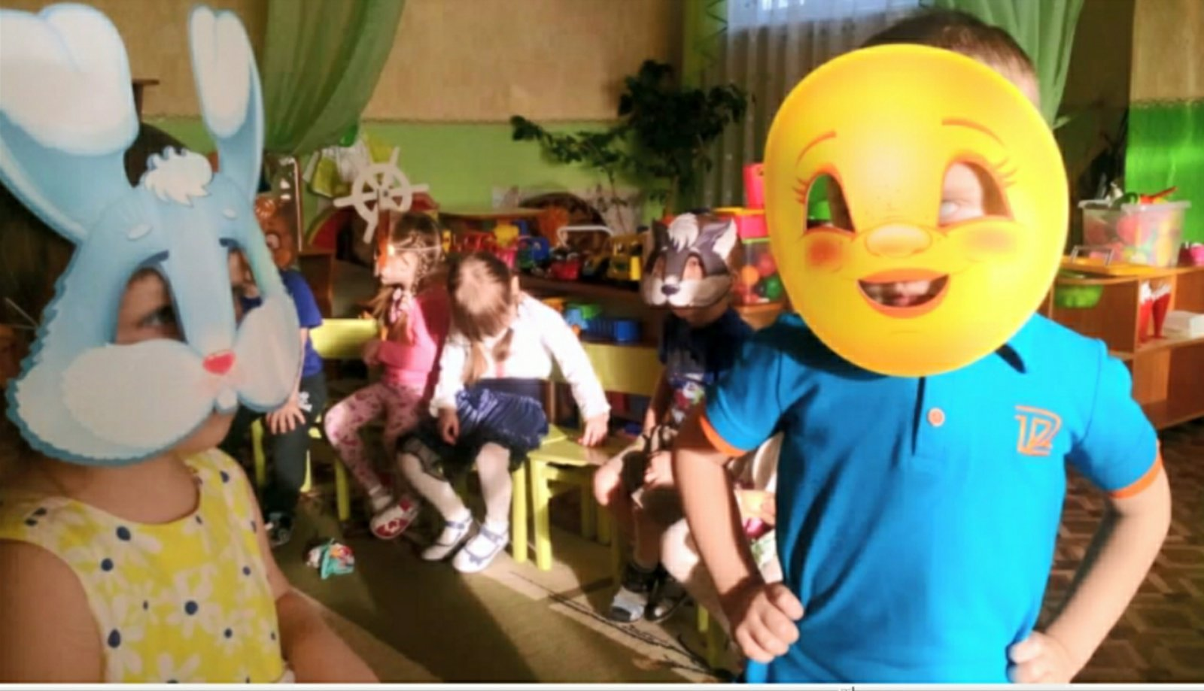
Л. С. Выготский считал: чтобы создать достаточно прочные основы творческой деятельности, необходимо расширять опыт ребёнка. С помощью настольного, пальчикового театра, фланелеграфа, игр-драматизаций я пробуждала в детях желание быть артистами

Slide 5
Работа по «Освоению правил безопасности жизнедеятельности через театральное искусство» начинается с организации развивающей среды.

Slide 6
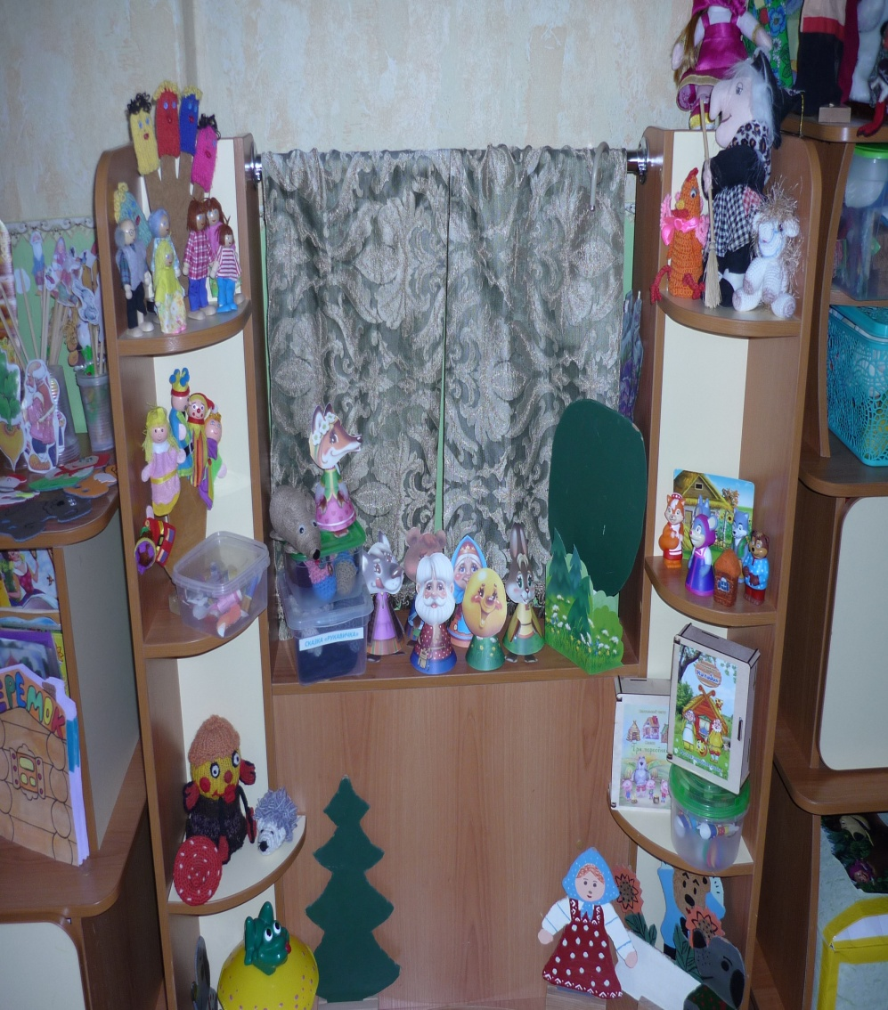
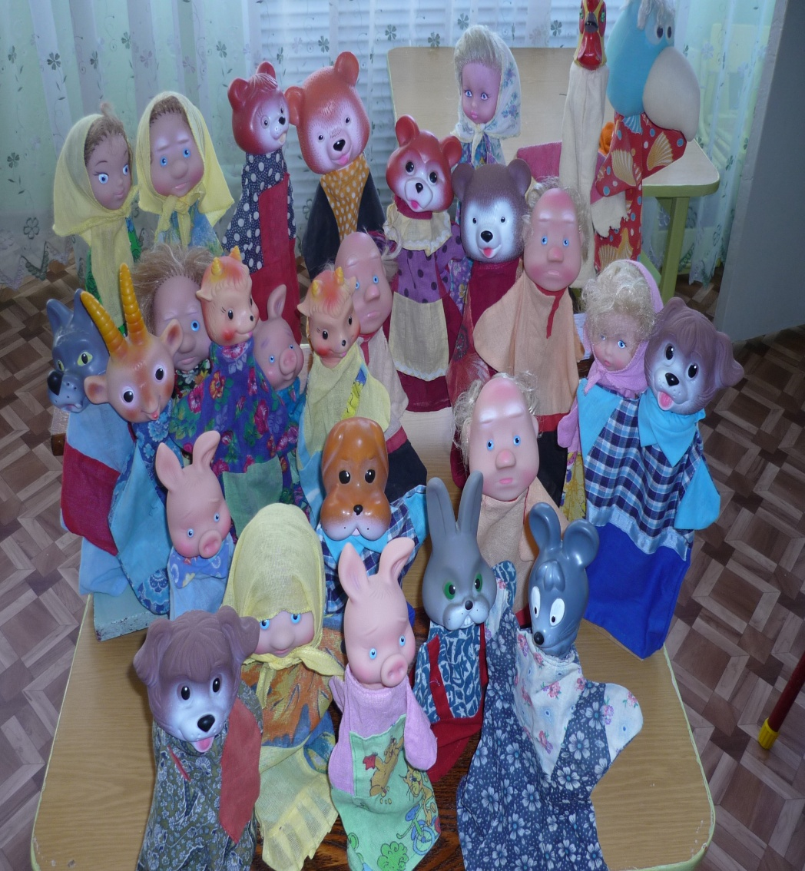
«Театр - один из самых доступных видов искусства для дошкольников..»

Slide 7
Главная задача – натолкнуть на мысль о переносе сказочных «спасительных» приёмов в повседневную жизнь.

Slide 8
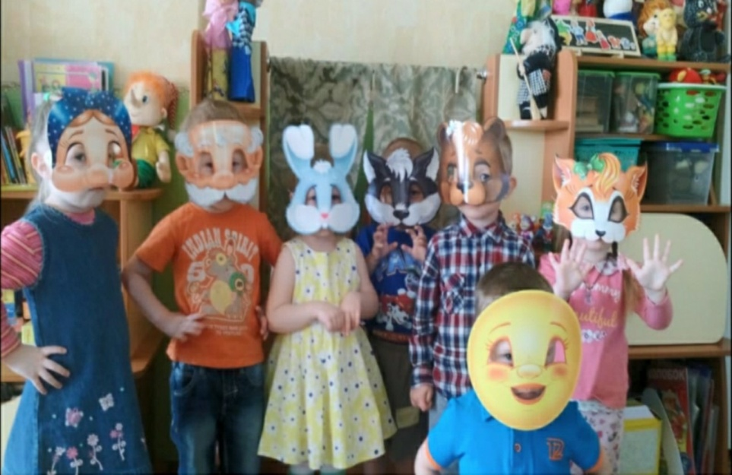
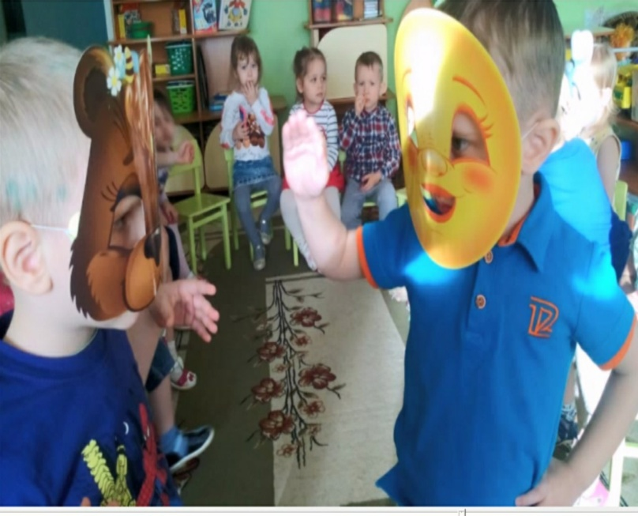
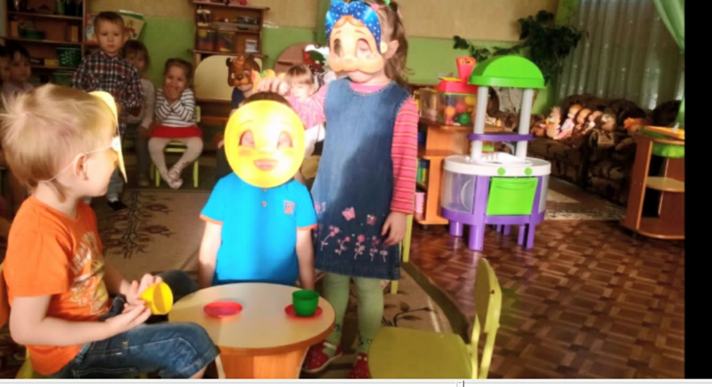
Сказка «Колобок»

Slide 9
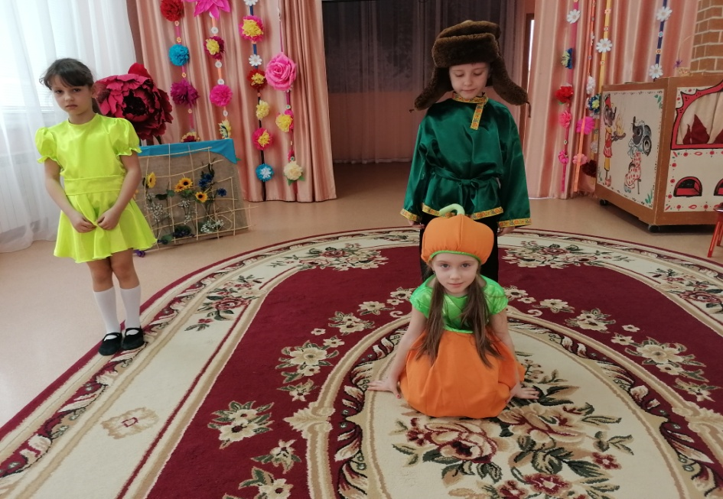
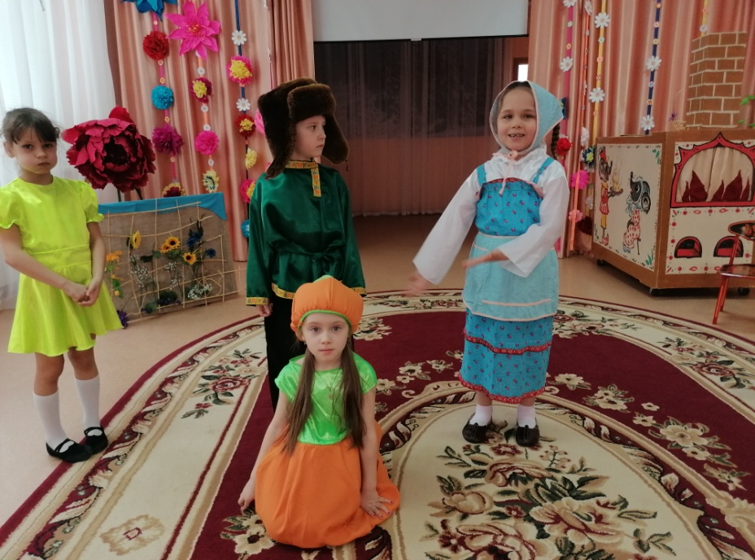
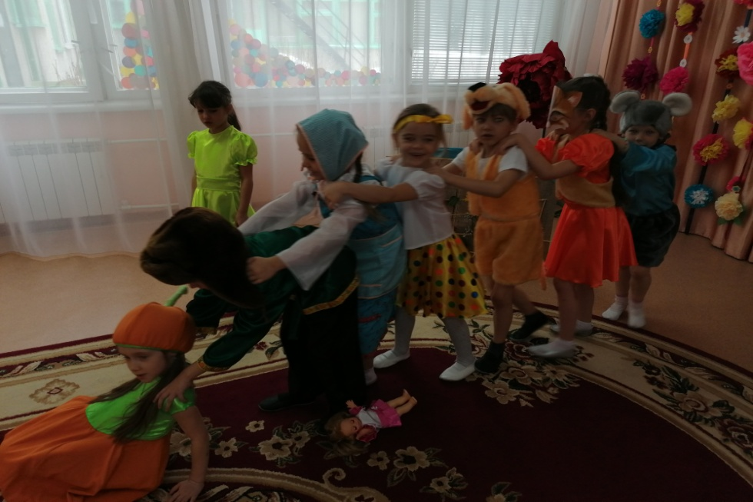
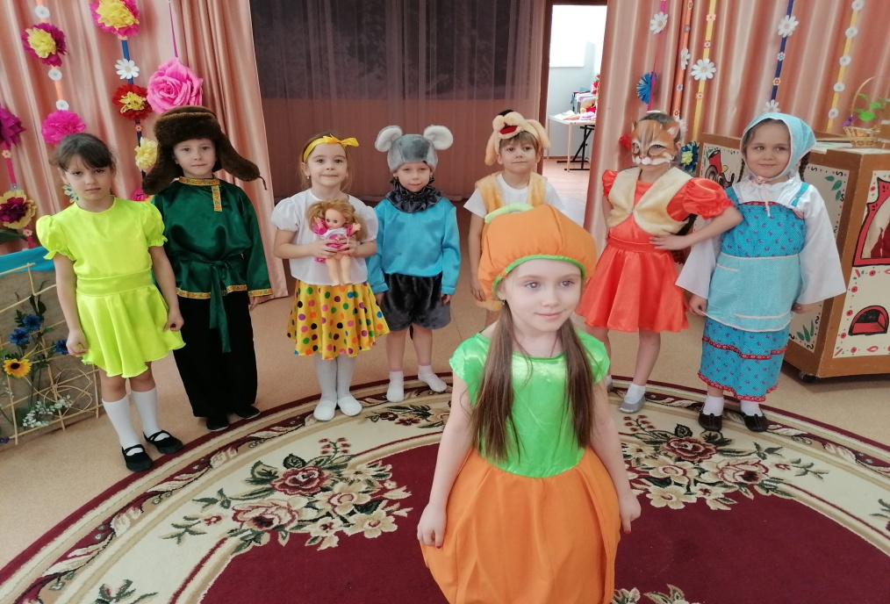
Сказка «Репка»

Slide 10
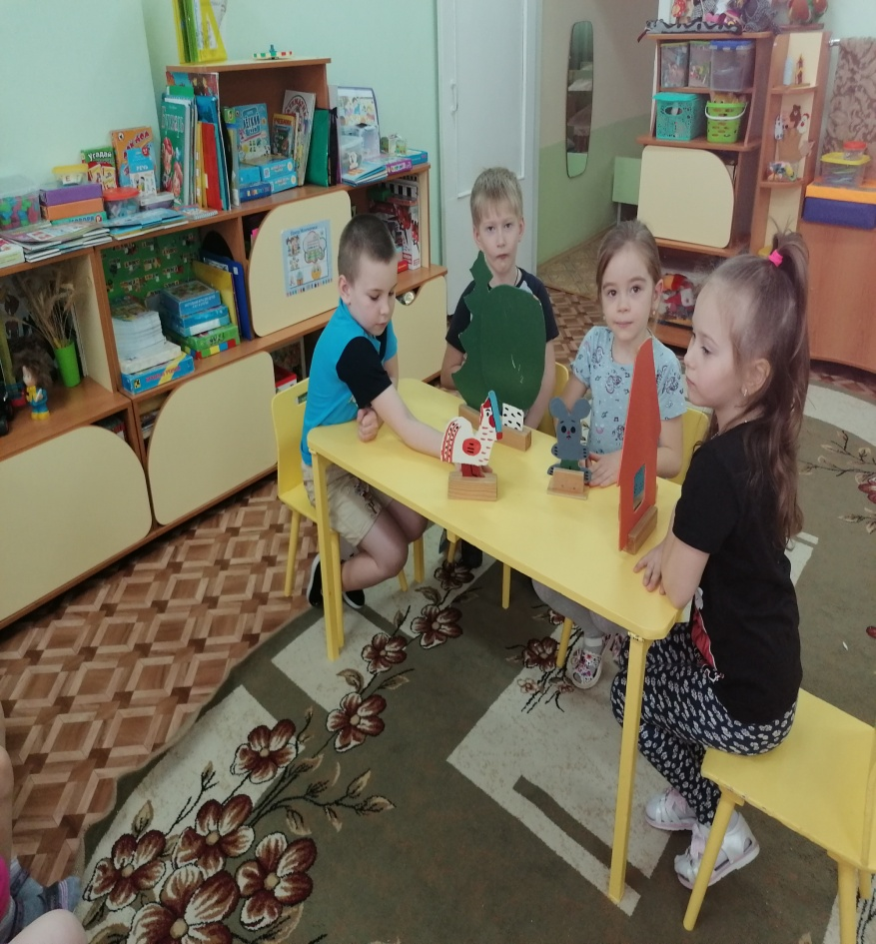
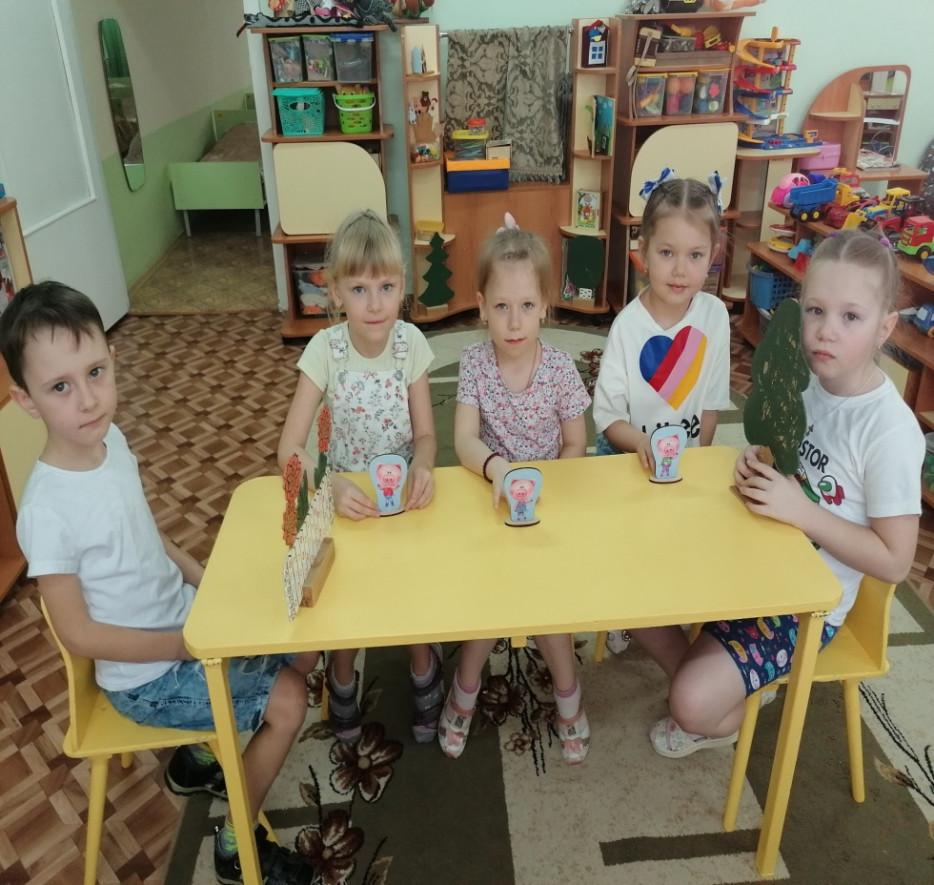
Сказки «Лиса, заяц и петух» и «Три поросёнка»

Slide 11
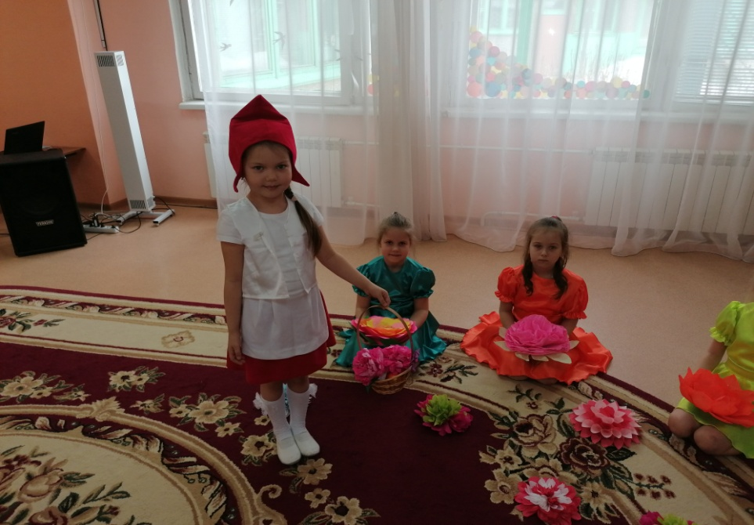
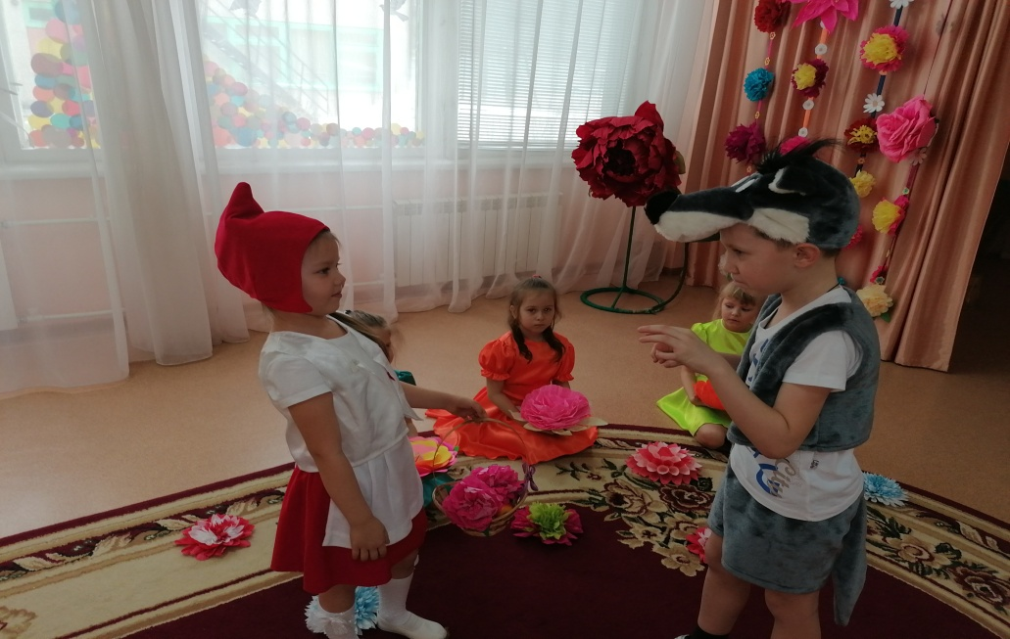
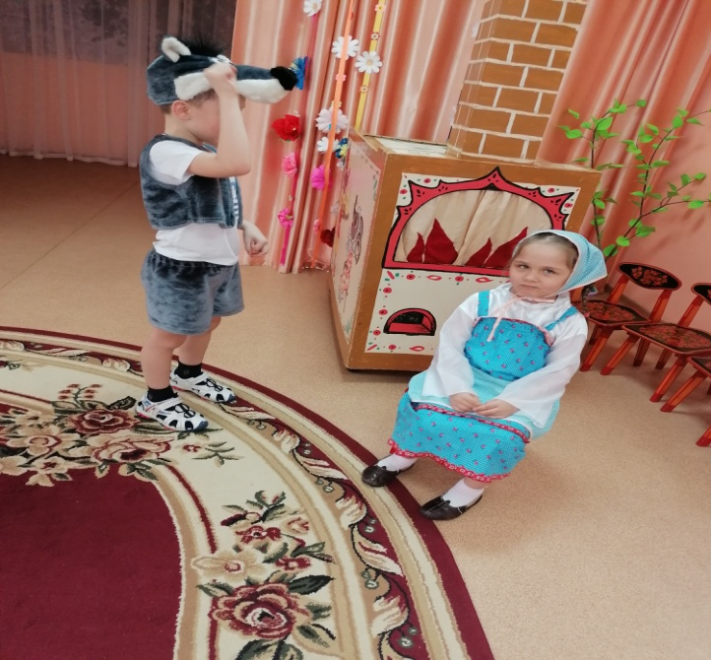
Сказка «Красная шапочка»

Slide 12
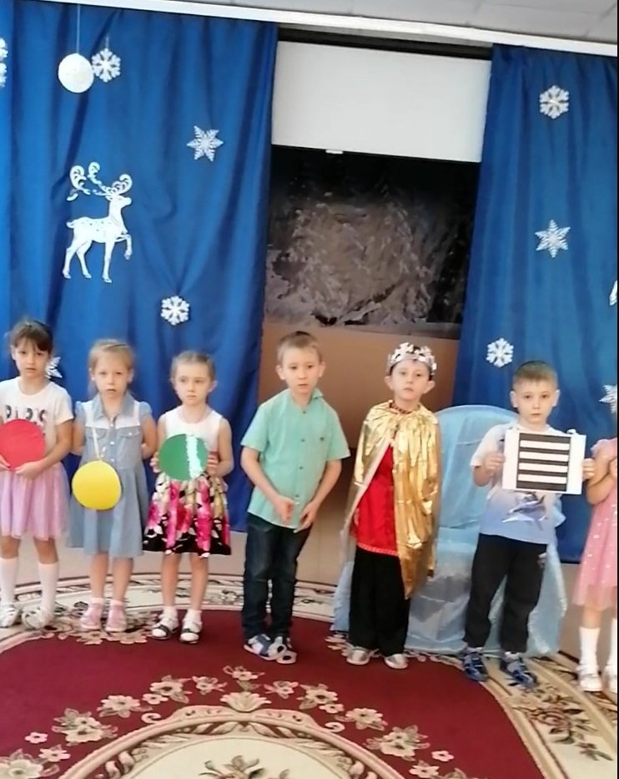
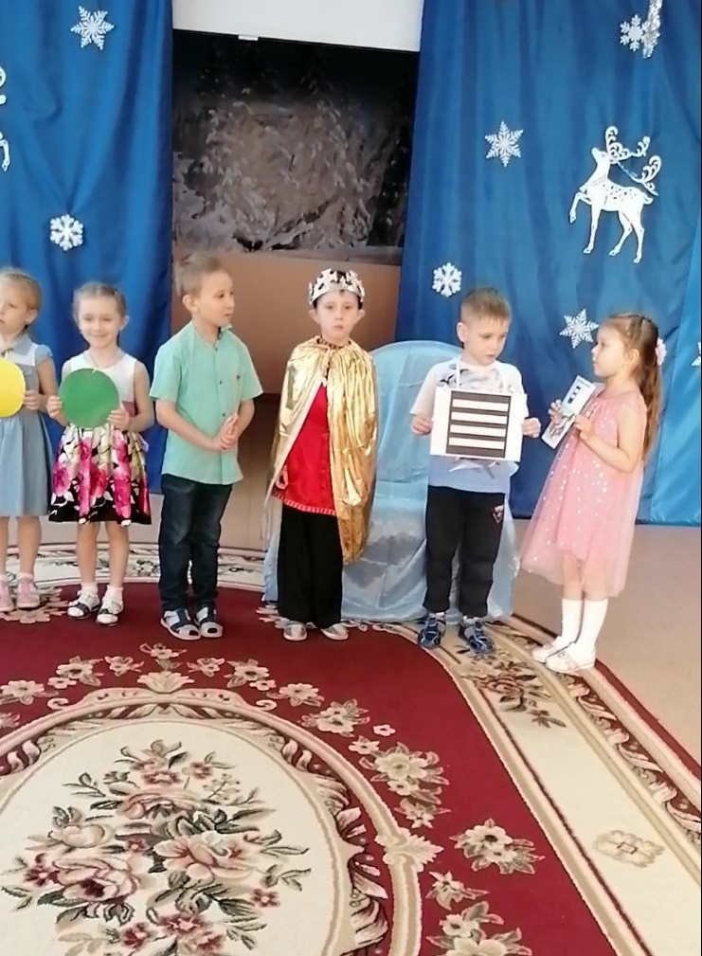
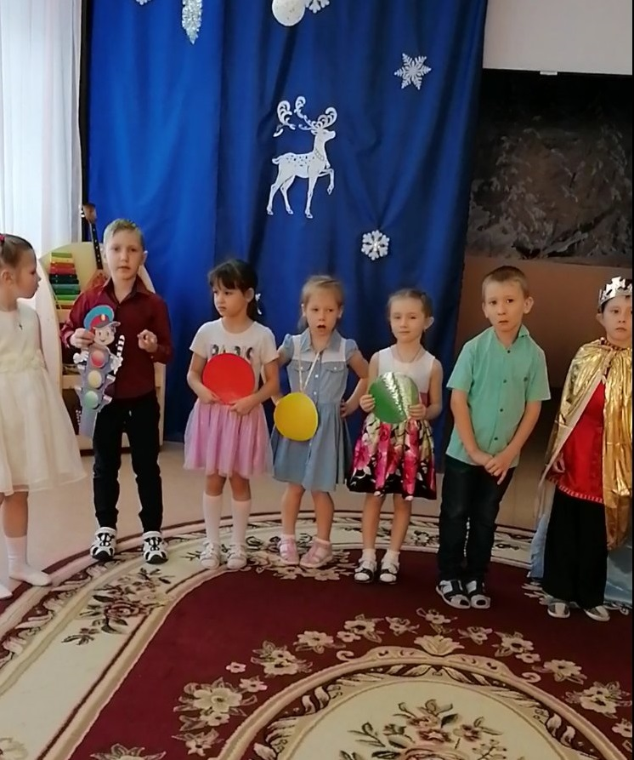
«Вовка в стране дорожных знаков»

Slide 13
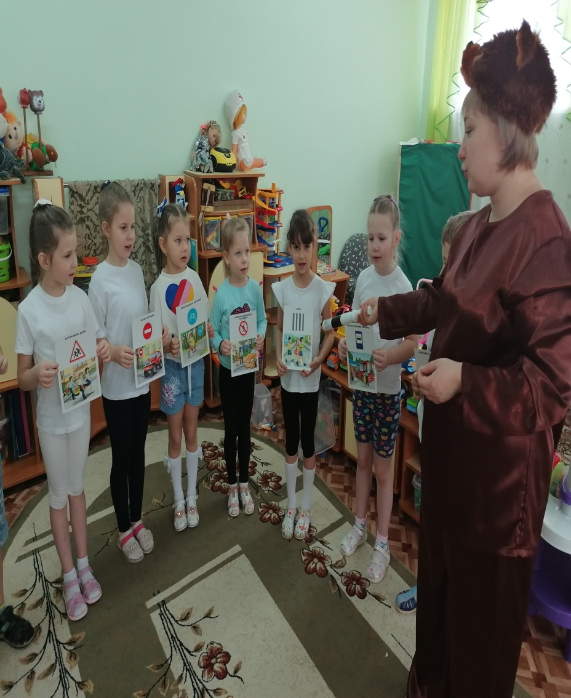
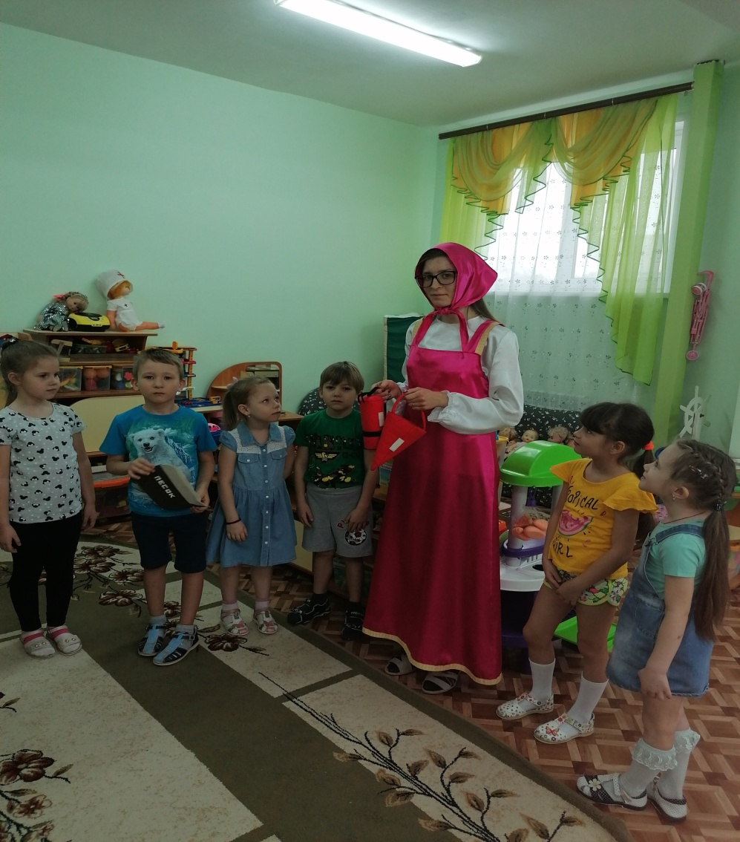
«Обсуждая действия сказочных персонажей, обсуждается и обыгрывается с детьми, как правильно себя вести»

Slide 14
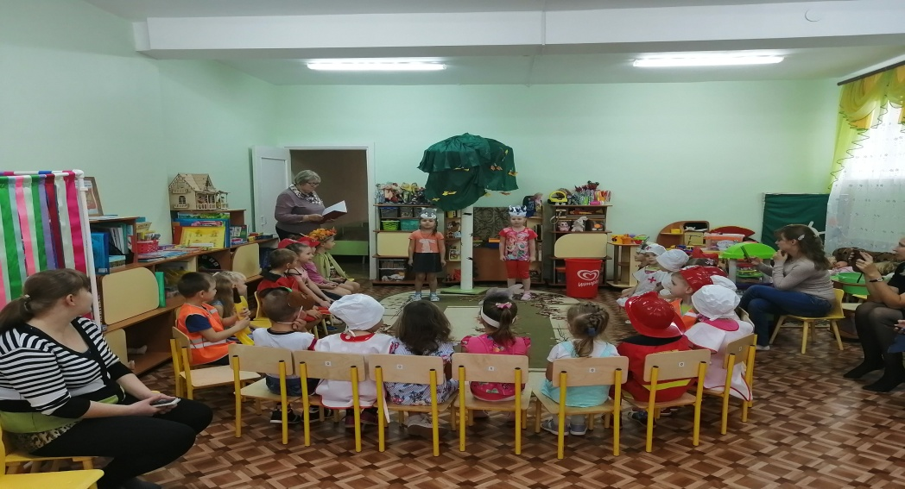
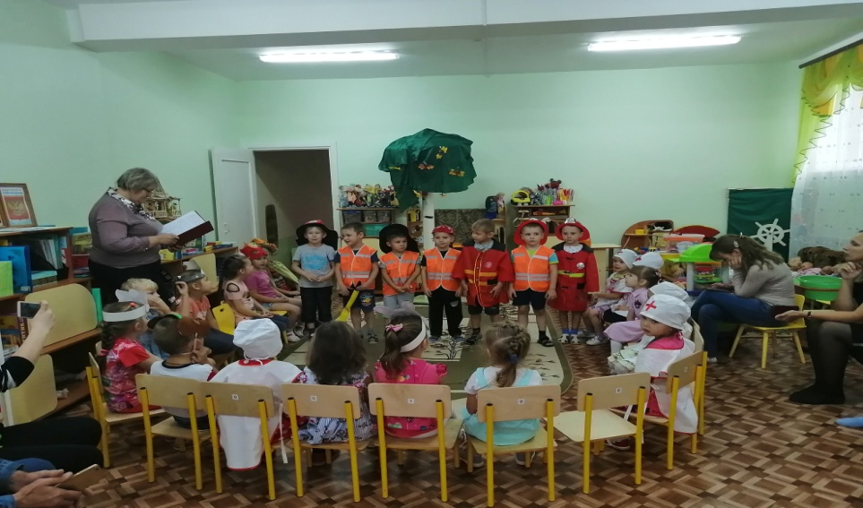
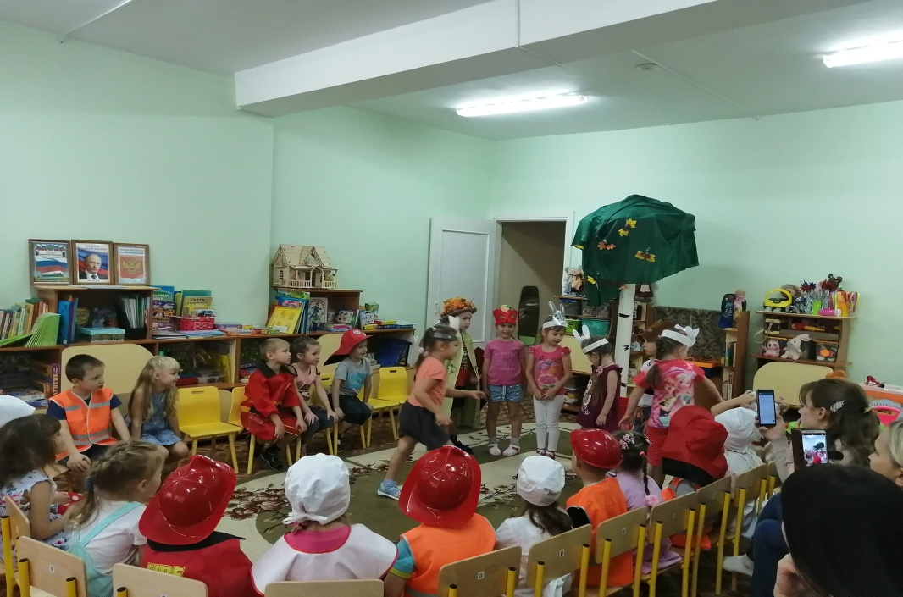
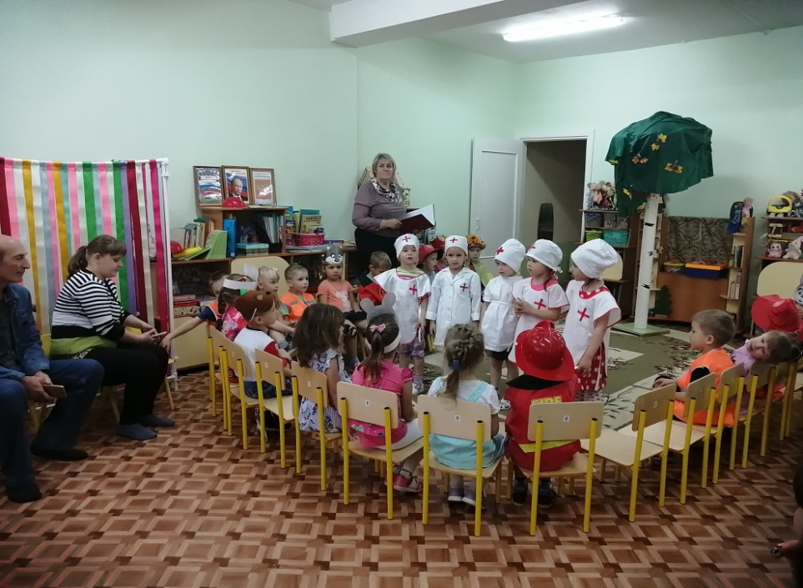
При подготовке сказки «Пожар в лесу» были привлечены родители .

Slide 15
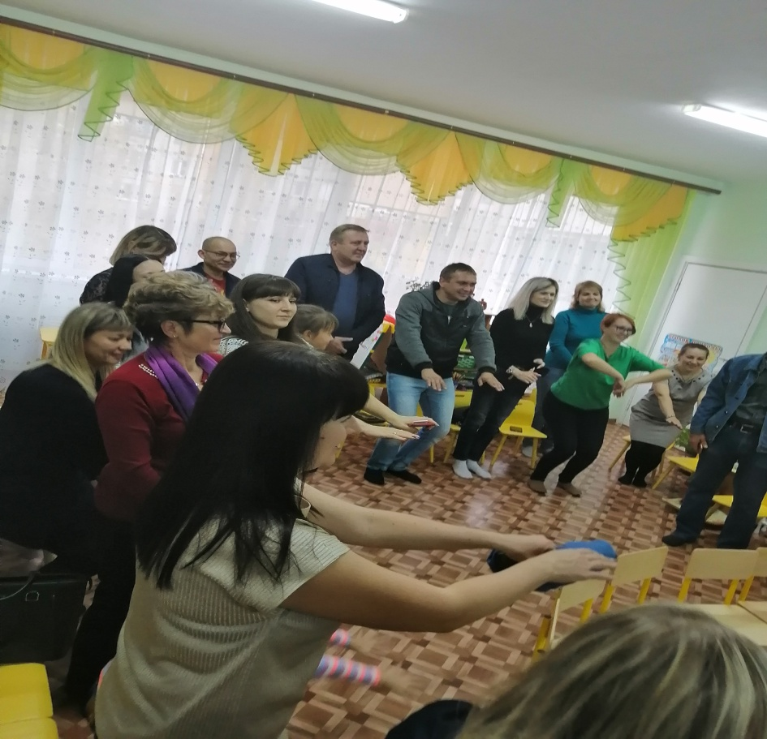
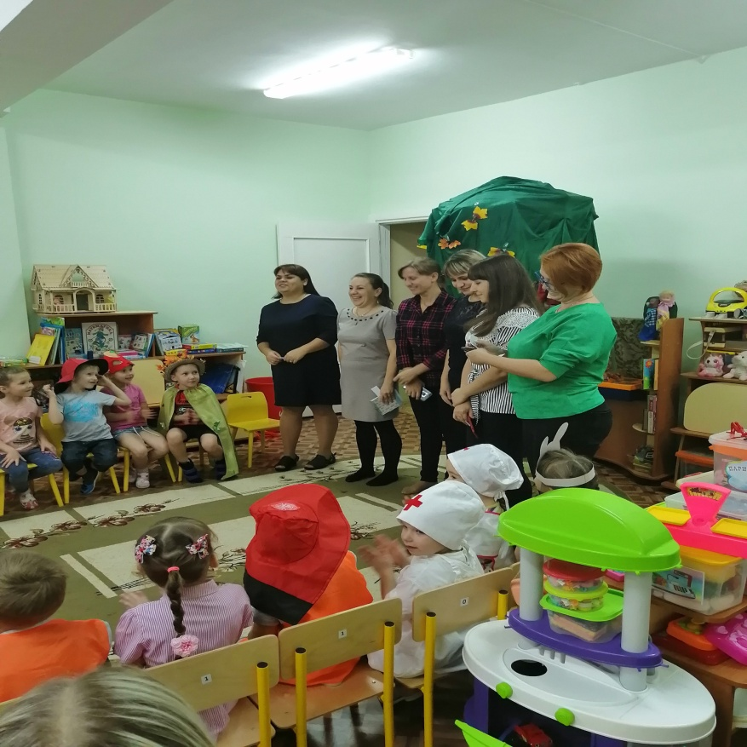
«Пожар в лесу»
Работа с родителями.

Slide 16
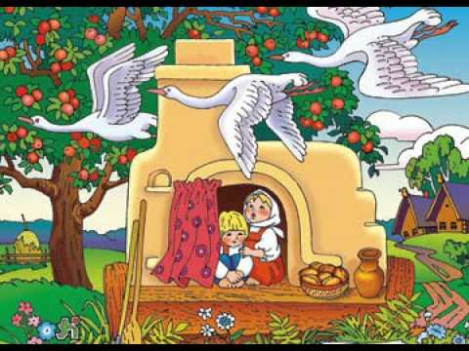
Театральные импровизации способствуют умению выплеснуть энергию, передать своё видение мира, а главное – заложению фундамента безопасности.

Slide 17
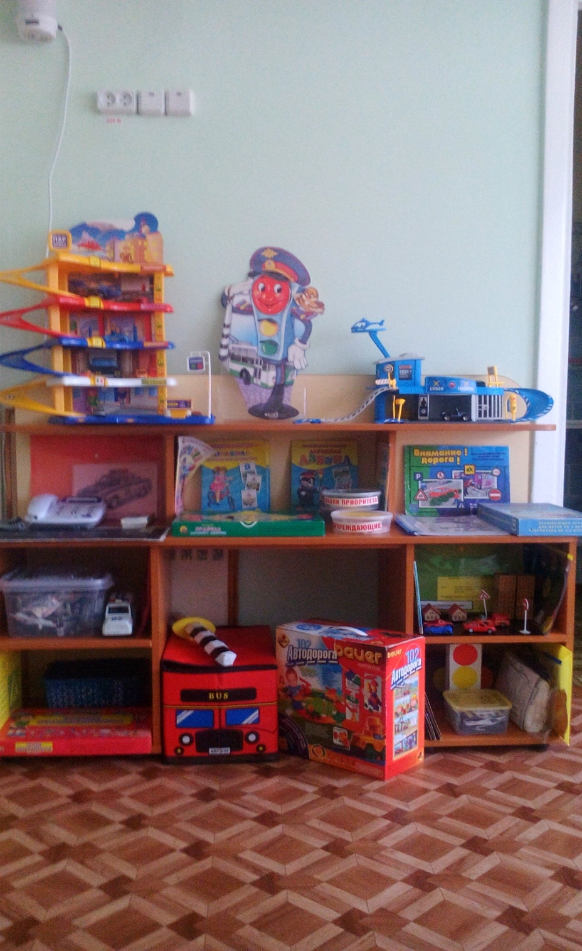
ОСНОВЫ БЕЗОПАСНОСТИ ЖИЗНЕДЕЯТЕЛЬНОСТИ «Чтобы руки были целы, Чтобы ноги были целы. Знаки эти надо знать, Надо знаки уважать»

Slide 18
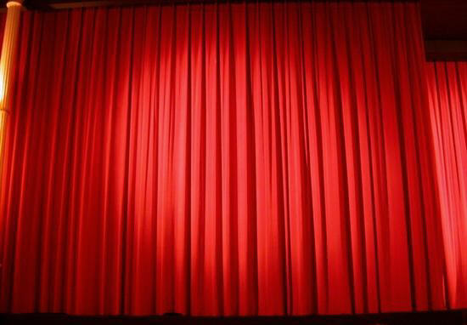
Благодарим за внимание!

